Slide 1
«ТАРЫХ ЖАНА БИЗ»

Slide 2
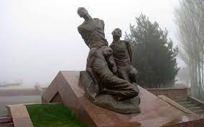
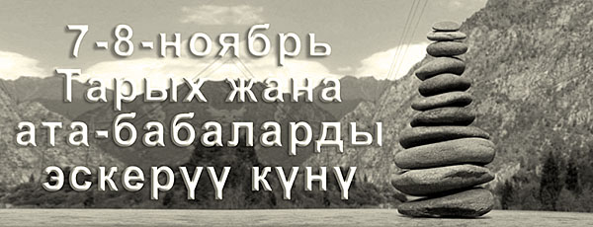
«Өткөн күндөр даңкталмайын бүгүнкү күн баркталбайт»

Slide 3
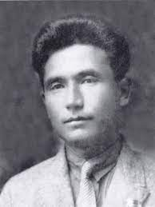
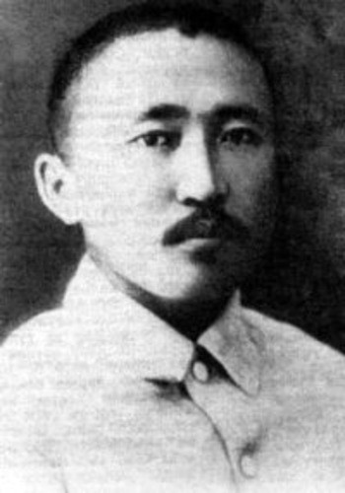
Мамлекетибиздин түптөлүшүнө зор салымын кошкон чыгаан атуулдарыбыз
Төрөгул Айтматов (1903-1938-жж)
Касым Тыныстанов (1901-1938-жж)

Slide 4
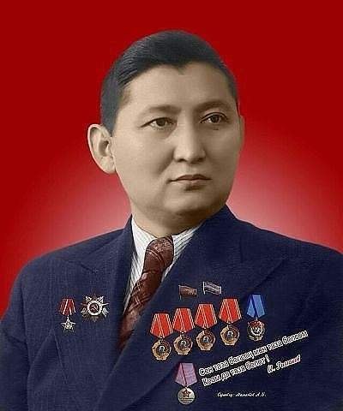
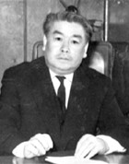
Коом деген сени менен мен. Сен ак болсоң, мен ак болсом коом да таза болот! Исхак Разаков
Исхак Разаков (1910-1979-жж)
Абды Сүйөркулов (1912-1992-жж)

Slide 5
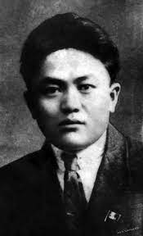
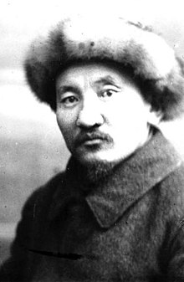
«Тарыхын, тегин, тилин билбеген муун - маңкурт муунга айланат»
Жусуп Абдырахманов (1901-1938-жж)
Ишеналы Арабаев (1882-1933-жж)

Slide 6
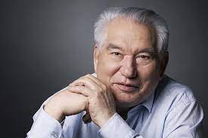
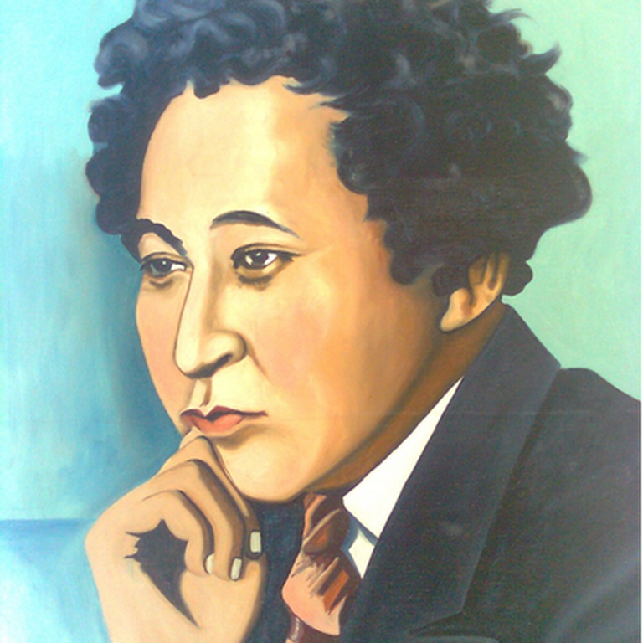
«Биз дүйнөнү өзгөрттүк дүйнө бизди өзгөрттү»
Чынгыз Айтматов (1928-2008-жж)
Жоомарт Бөкөнбаев (1910-1944-жж)

Slide 7
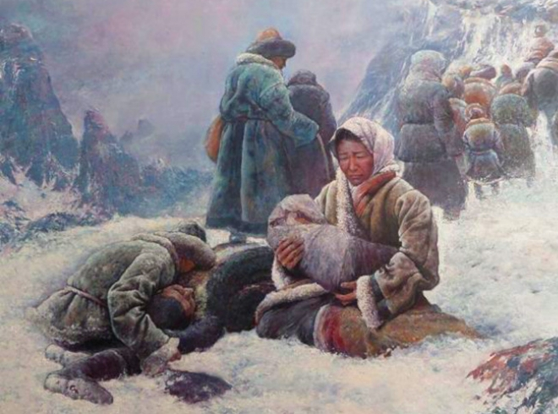
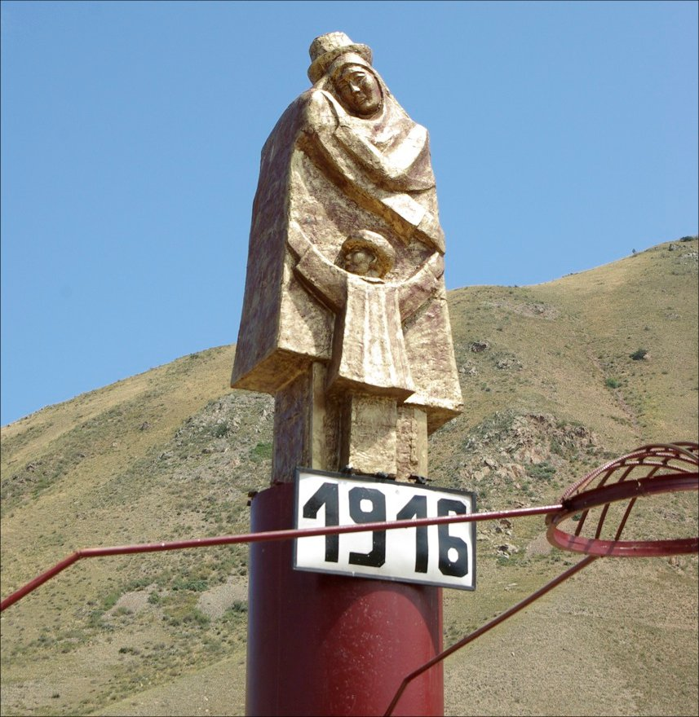
1916-жыл «ҮРКҮН»

Slide 8
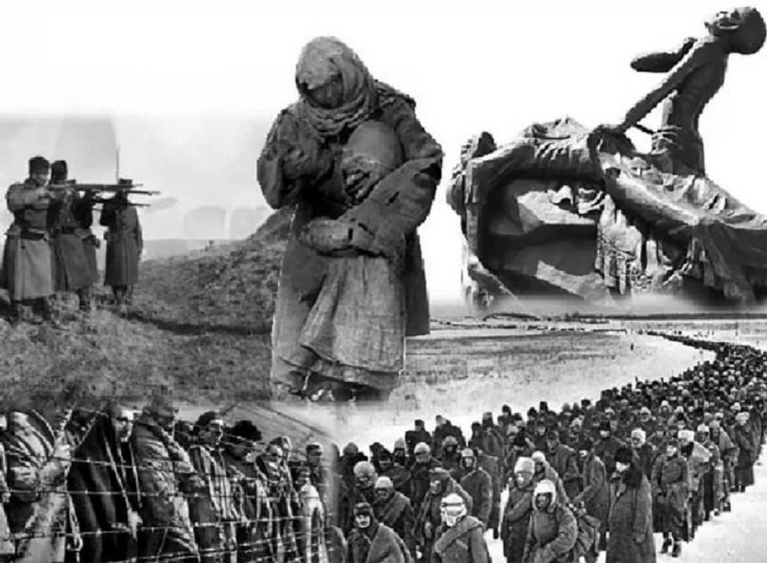
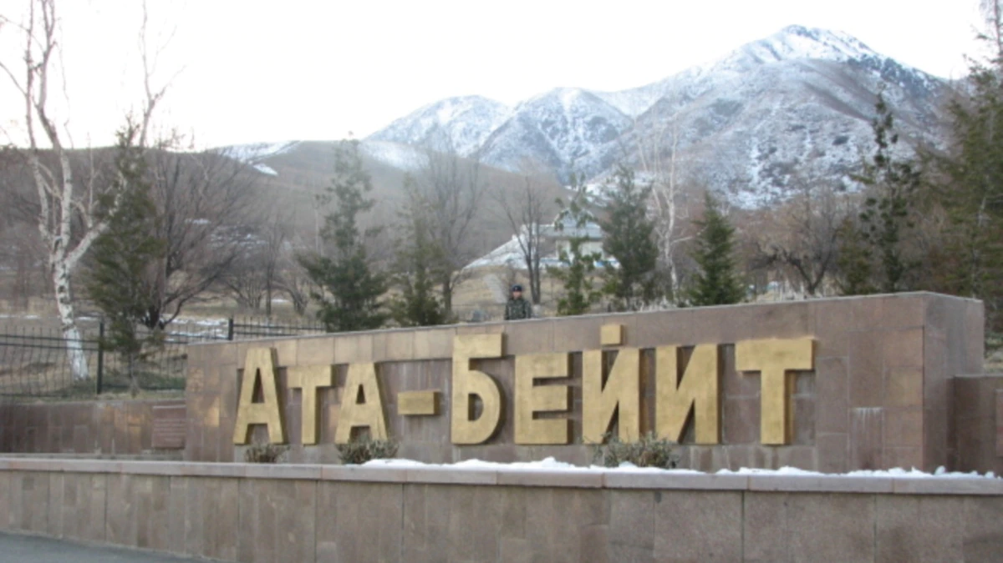
1916-ж «Репрессия «Тарых калган кара так»

Slide 9
Көңүл бурганыңыздарга рахмат!!

